Slide 1
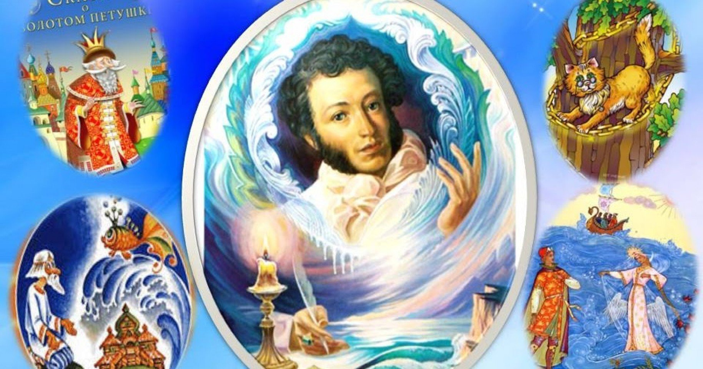
Что за прелесть,эти сказки

Slide 2
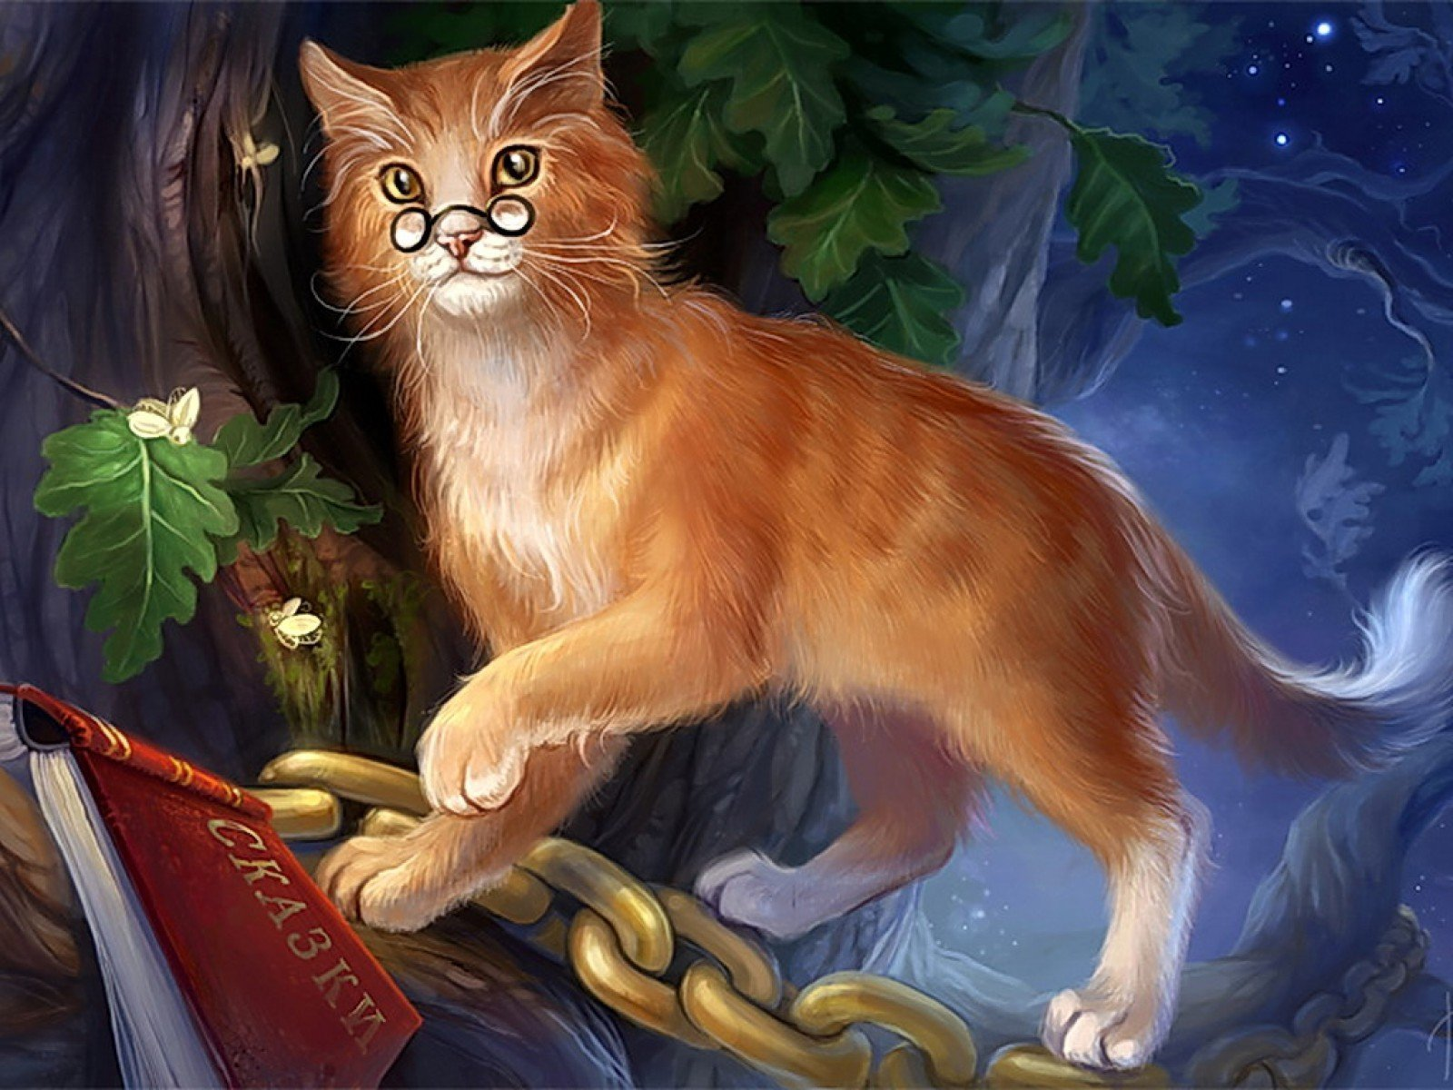
1 раунд- научный

Slide 3
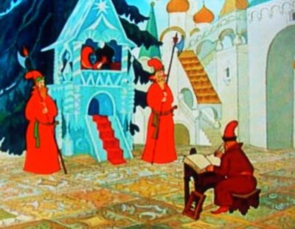
Из какого металла грызет белочка орешки?

Slide 4
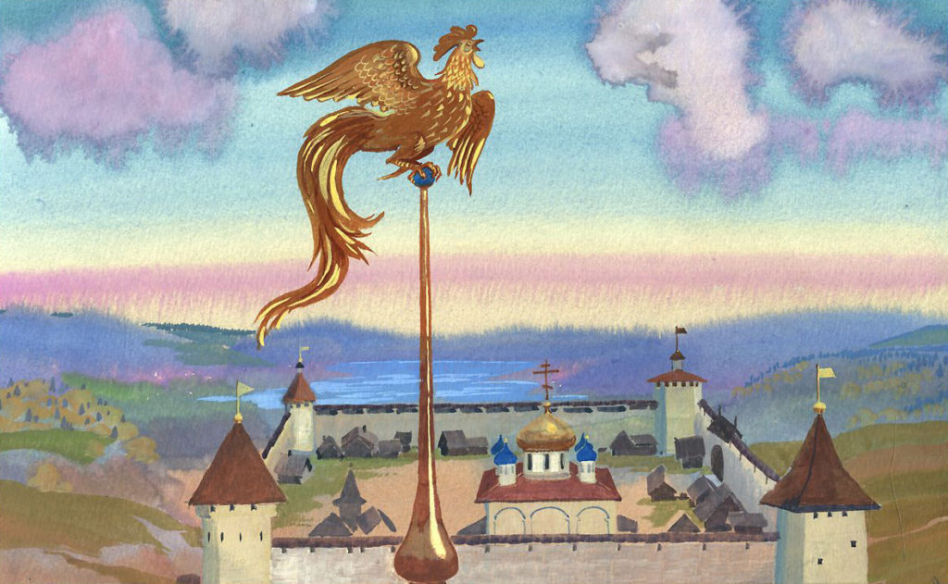
В какую сторону света обратился Золотой петушок перед бедой?

Slide 5
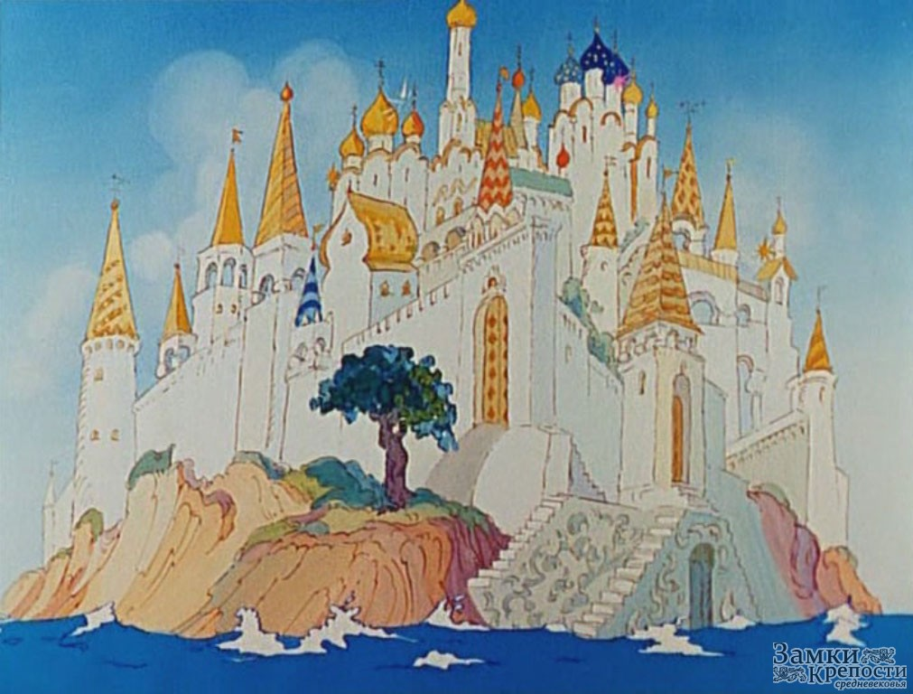
Видит город он большой
Стены с частыми зубцами
И за белыми стенами
Блещут маковки церквей
И святых монастырей Где находиться этот город ?

Slide 6
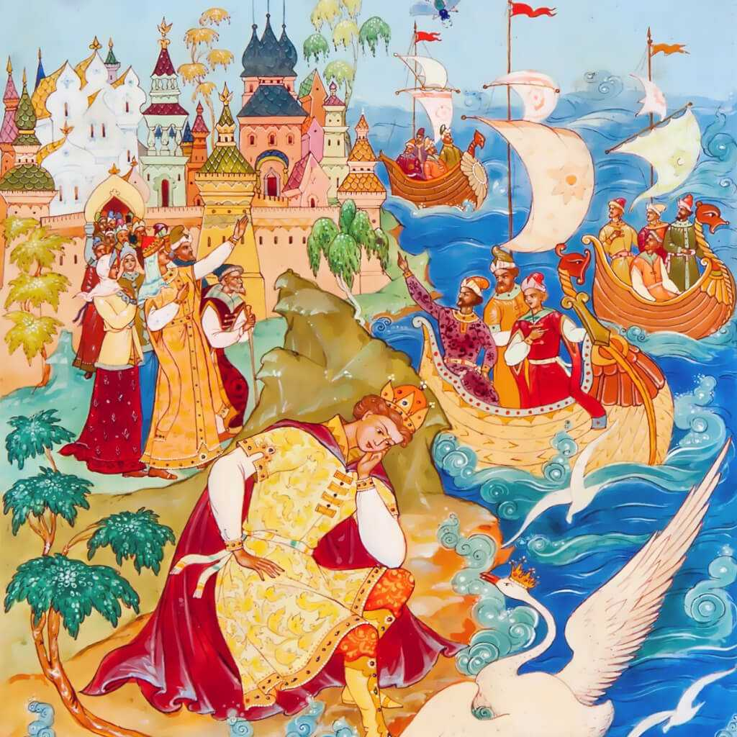
Какие небесные тела упоминаются в этой сказке?

Slide 7
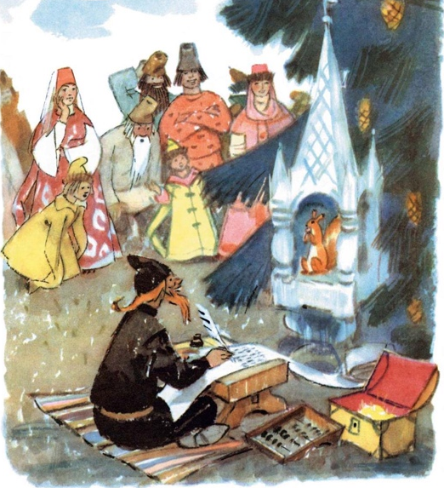
2 раунд- математический

Slide 8
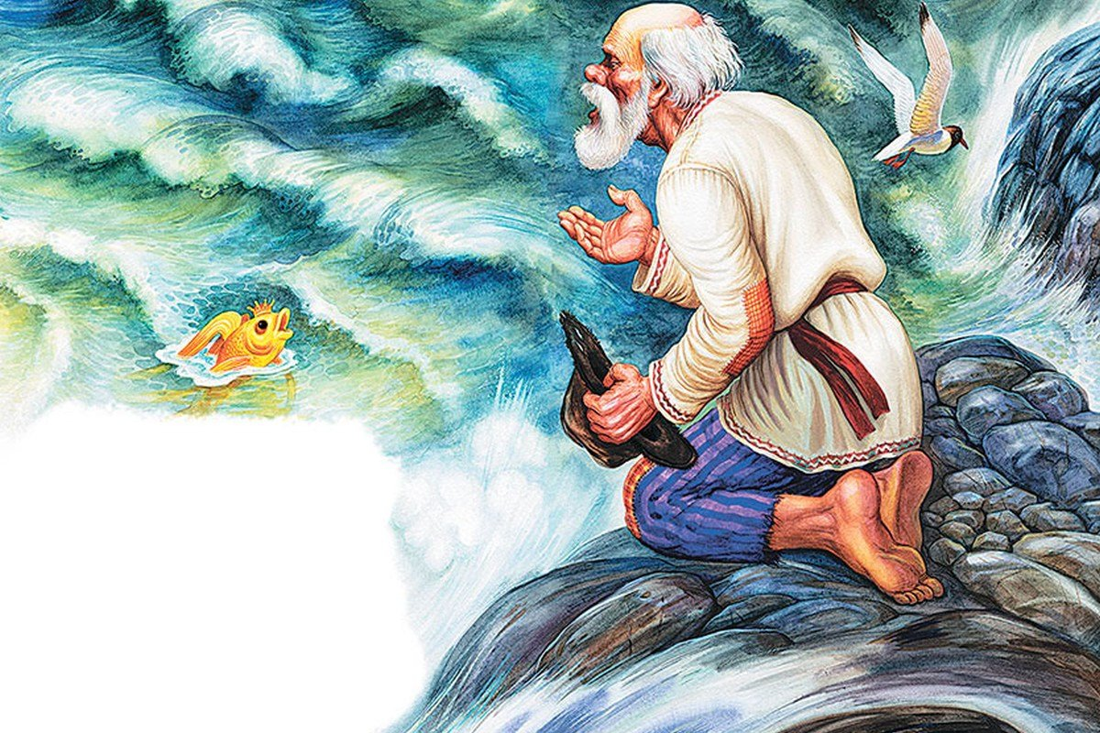
Сколько раз ходил старик к морю?

Slide 9
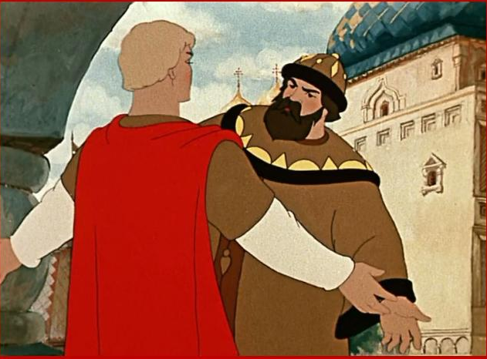
Сват приехал,царь дал слово
А приданое готово.
Какое приданое давал царь за царевну?

Slide 10
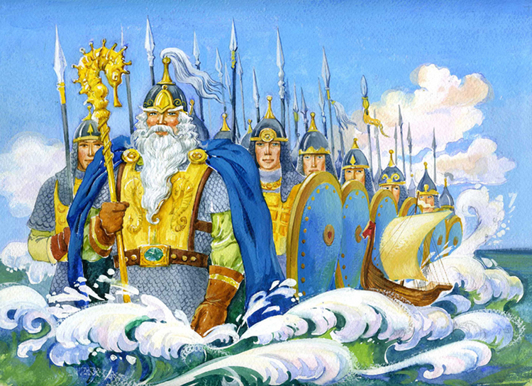
Сколько богатырей вышло из моря?

Slide 11
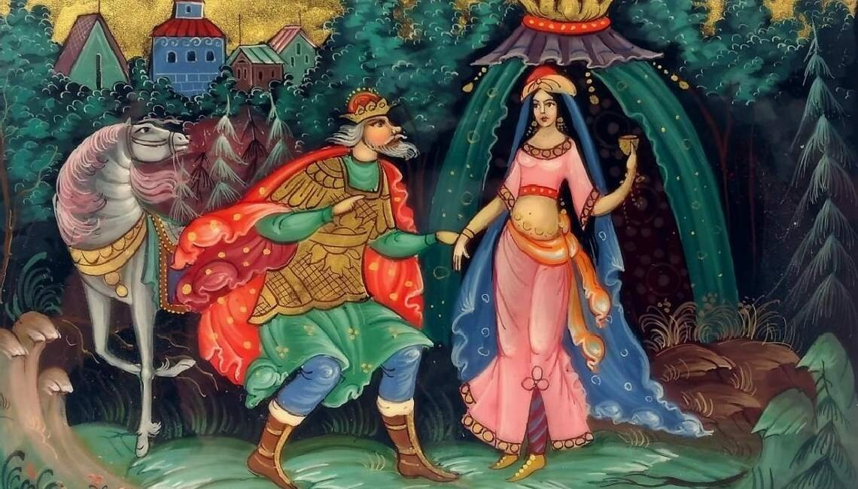
Сколько дней пировал царь Дадон у Шамаханской царицы?

Slide 12
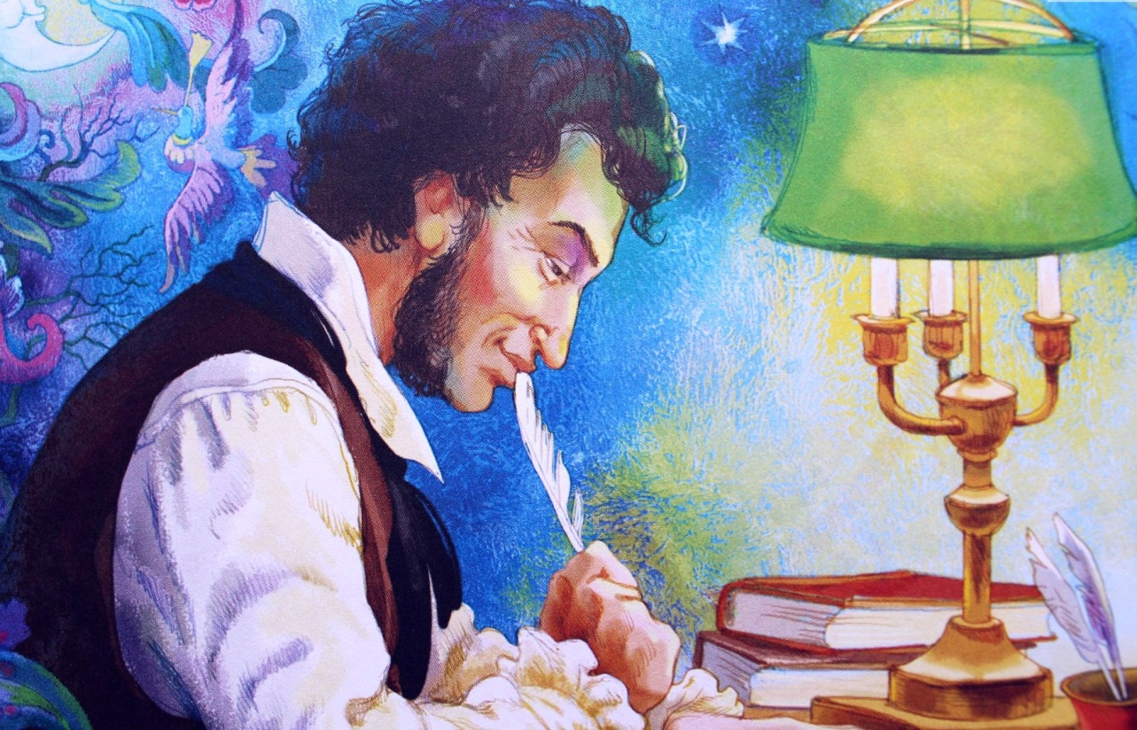
3 раунд- литературный.

Slide 13
Угадай героя.
В сарачинской шапке белой
Весь как лебедь поседелый
Старый друг его ,скопец.

Slide 14
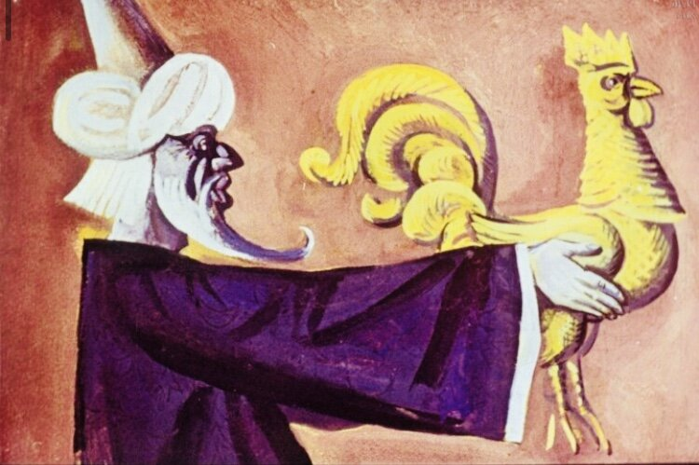
Звездочет из сказки «О золотом петушке»

Slide 15
Угадай героиню.
Высока, стройна, бела
И умом и всем взяла,
Но зато горда, ломлива,
Своенравна и ревнива

Slide 16
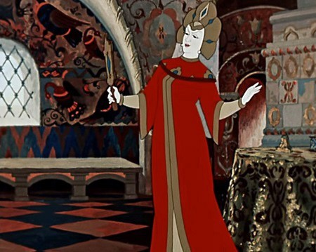
Царица из сказки «О мертвой царевне и семи богатырях»

Slide 17
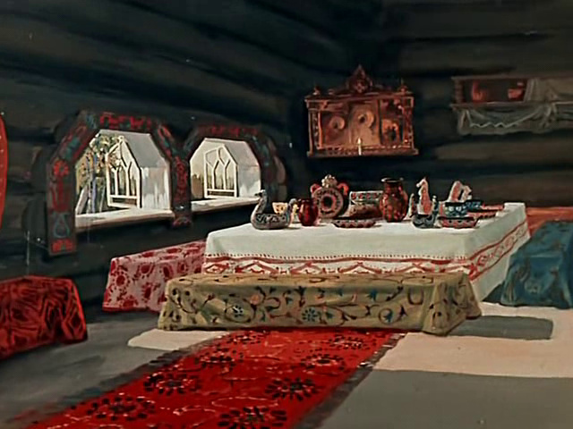
Кто жил в этом доме?
И царевна очутилась
В светлой горнице.кругом
Лавки,крытые ковром
Под святыми стол дубовый
Печь с лежанкой изразцовой
Видит девица,что тут
Люди добрые живут.

Slide 18
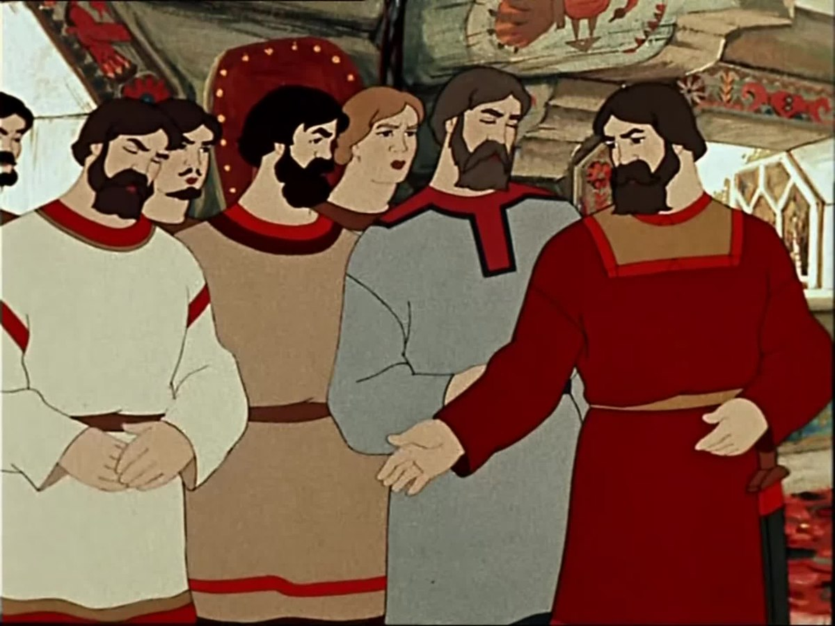
7 богатырей

Slide 19
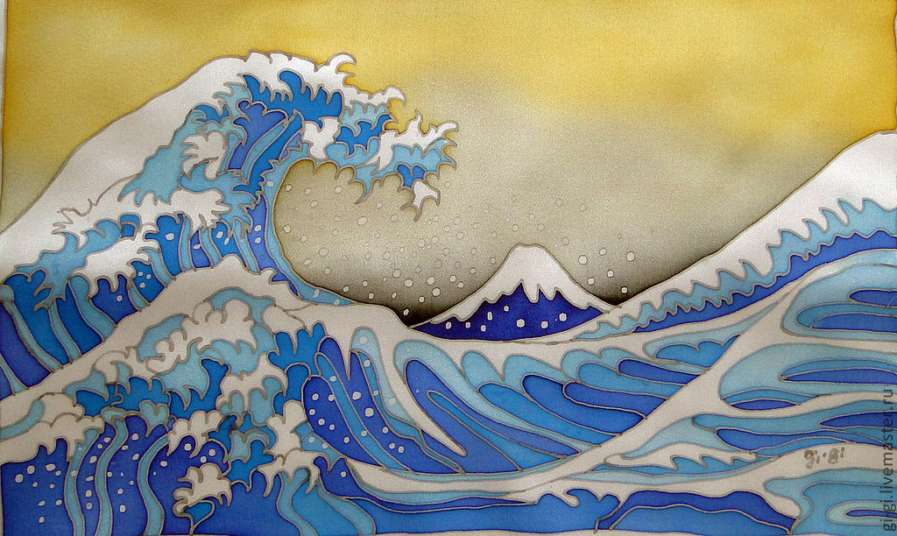
Кому принадлежат эти слова?
Ты, волна моя, волна!
Ты гульлива и вольна!
Плещешь ты, куда захочешь,
Ты морские камни точишь
Топишь берег ты земли
Подымаешь корабли

Slide 20
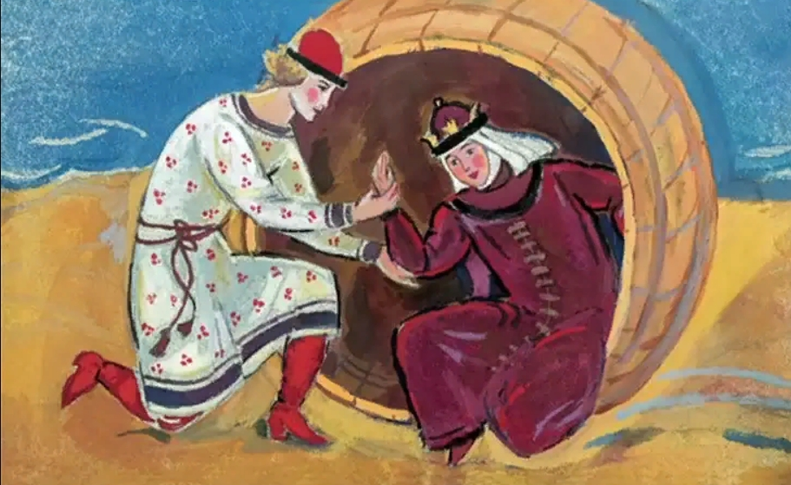
Князь Гвидон

Slide 21
4 раунд- знатоки русского языка
Парчовая на маковке кичка
Лебедь тешится моя
Сына бог им дал в аршин
На полати взобралась и тихонько улеглась.«
Она бьет их, за чупрун таскает
Перед ним молва бежала

Slide 22

5 раунд- угадай мелодию

Slide 23
ЧОУ « Православная классическая гимназия имени преподобного Серафима Саровского»
г.Домодедово
2024г.
Библиотекарь Никитина Светлана Николаевна

